Slide 1
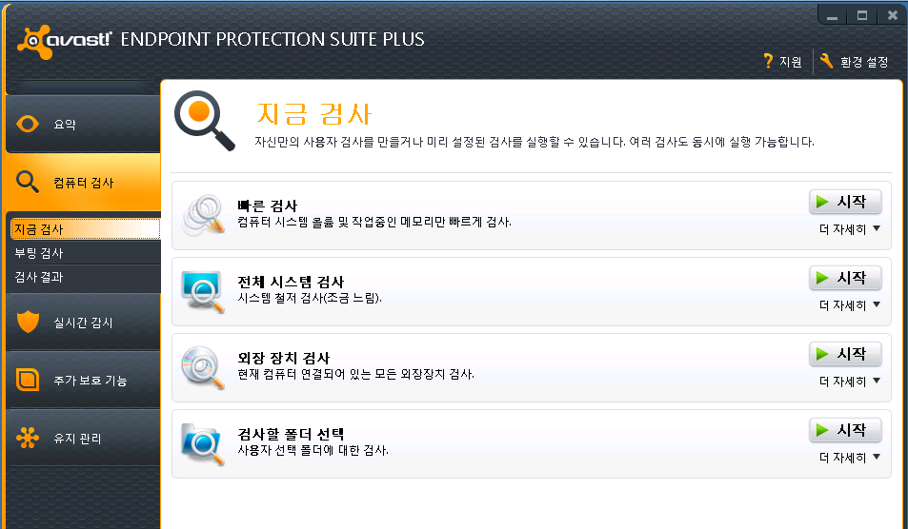
PC에 설치된 엔드포인트 클라이언트 프로그램을 클릭하여 프로그램 상자를 엽니다
2. “환경 설정”을 클릭합니다

Slide 2
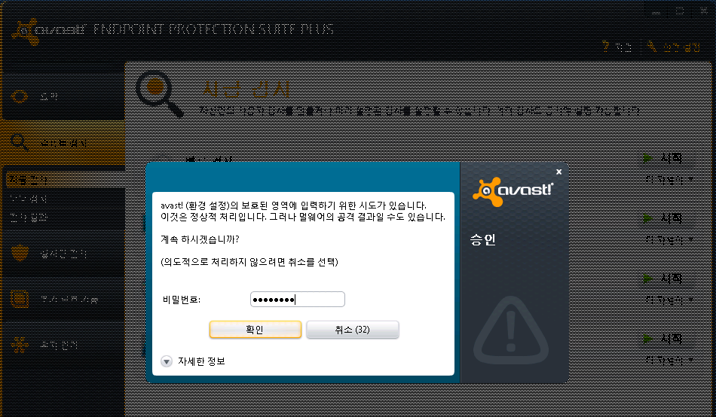
비밀번호 입력 상자가 나타나면 비밀번호를 입력하도록 합니다
2. 비밀번호는 avast 관리자 콘솔과 동일하거나, PC의 윈도우 로그인 패스워드와 동일합니다

Slide 3
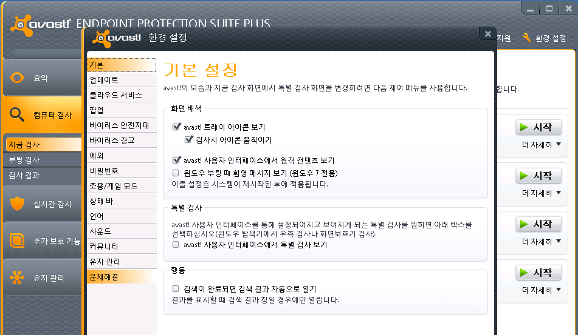
환경설정 상자가 나타나면 왼쪽 하단의 “문제해결”을 클릭합니다

Slide 4
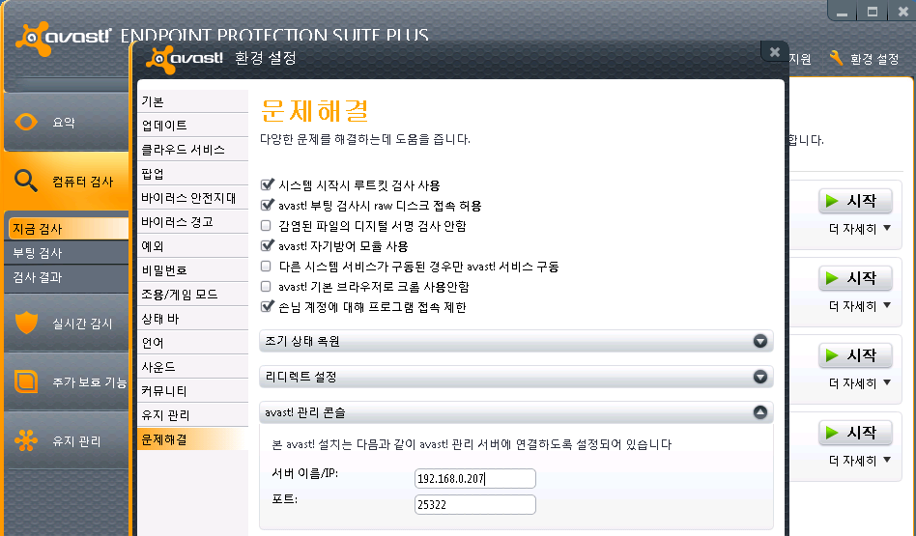
주 메뉴화면의 하단에 관리자 콘솔이 설치된 서버 IP주소를 입력합니다
2. “휴바이론”에서는 192.168.0.242를 입력합니다

Slide 5
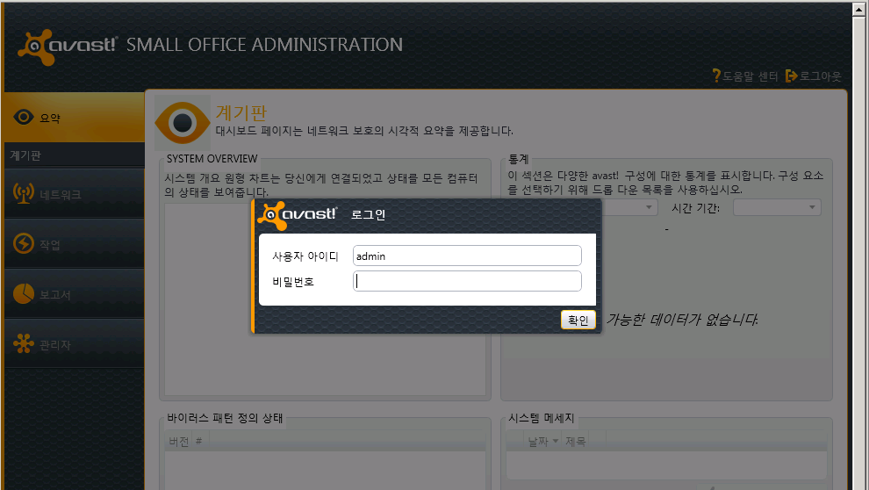
avast! small office 관리자 콘솔에 접속합니다

Slide 6
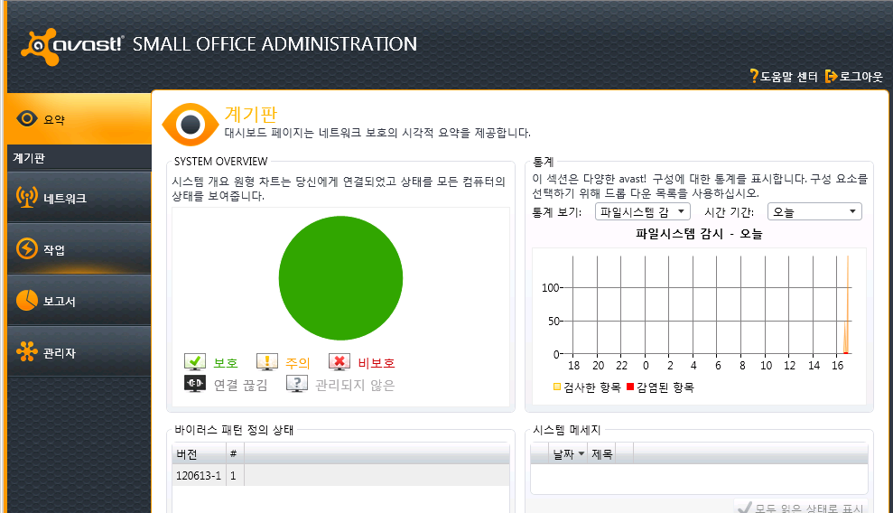
좌측 메뉴에서 “작업”을 클릭합니다

Slide 7
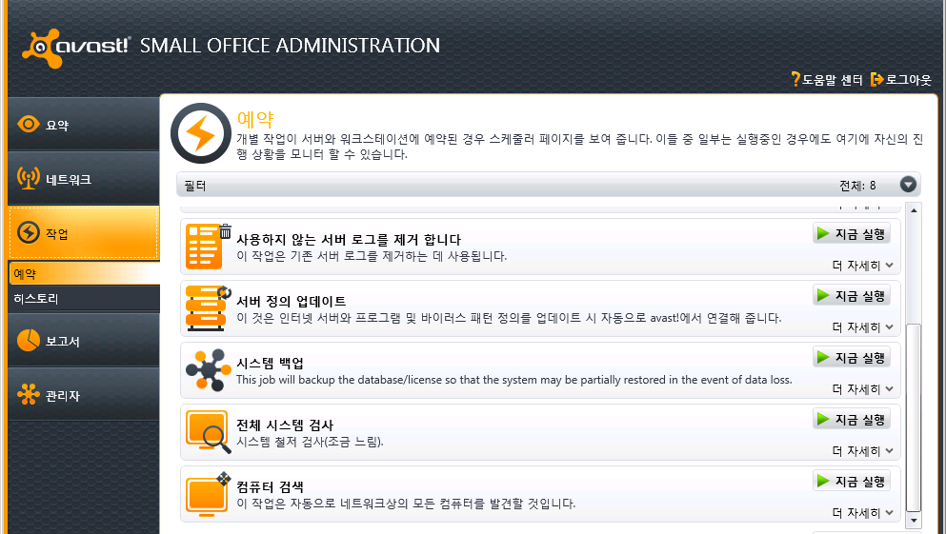
“예약”을 클릭한 후 “컴퓨터 검색” 작업에서 “지금 실행”버튼을 클릭합니다

Slide 8
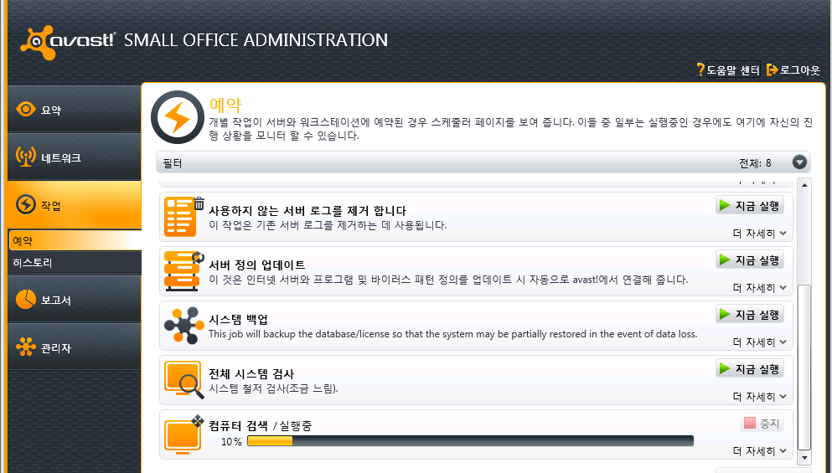
전 단계에서 클라이언트에 서버 IP를 입력한 컴퓨터에 대한 검색이 완료될 때까지 기다립니다

Slide 9
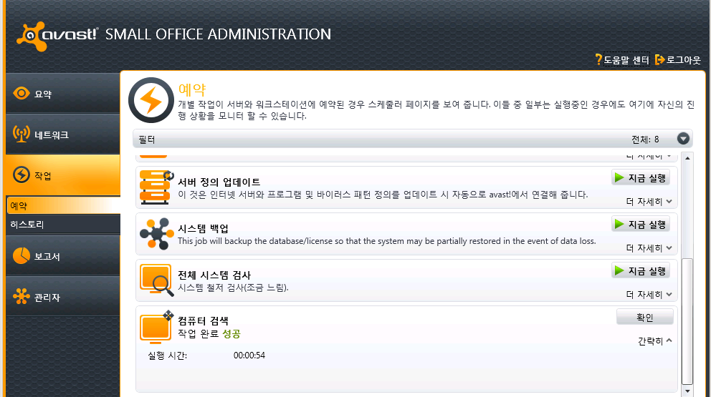

Slide 10
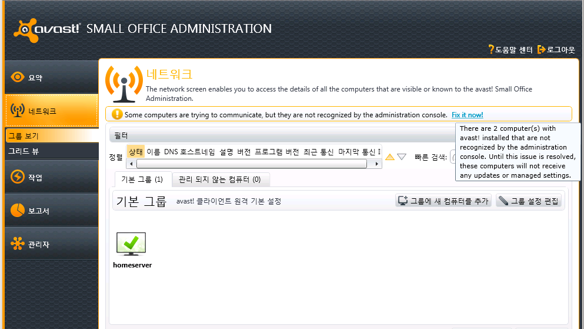
좌측 메뉴에서 “네트워크”를 클릭한 후, 주 메뉴화면 상단에 나타난 메시지에서 “Fix it now!”를 클릭합니다

Slide 11
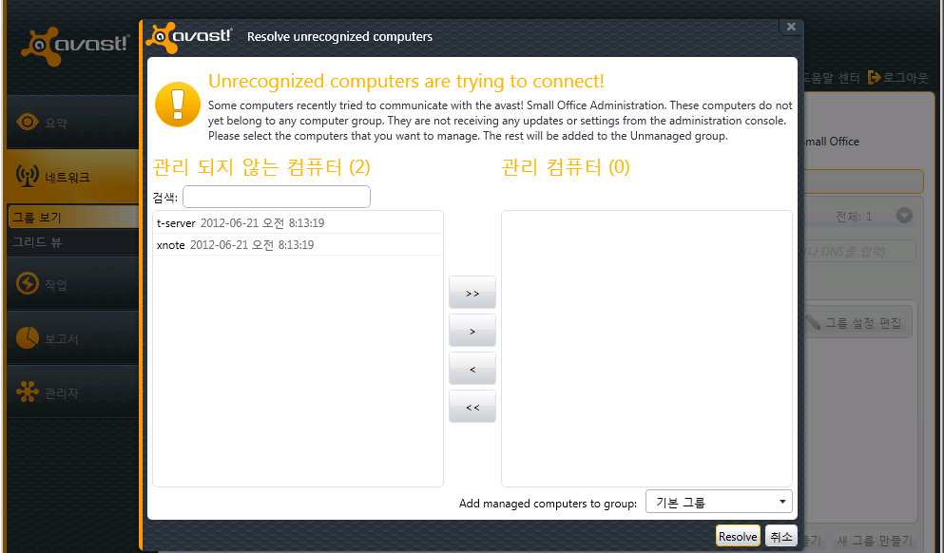
관리 컴퓨터 상자가 나타나면 좌측에 검색된 컴퓨터들을 우측의 관리 컴퓨터 영역으로 옮깁니다

Slide 12
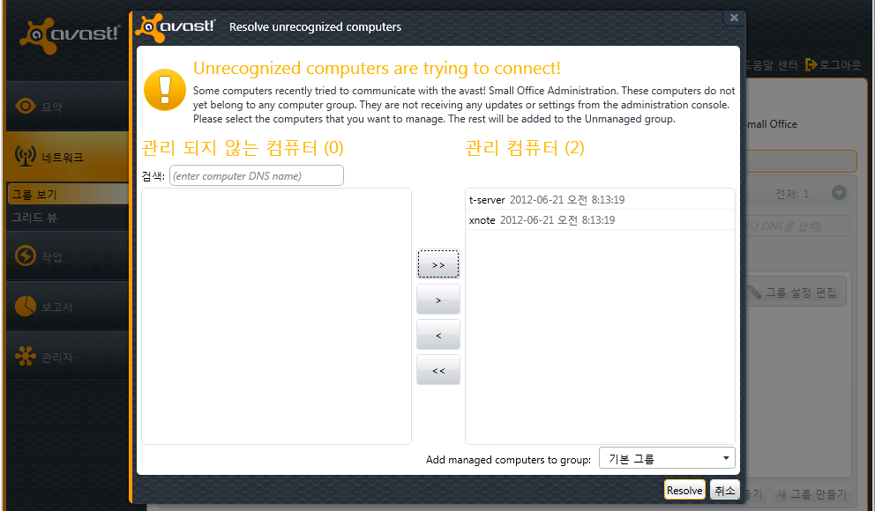
우측의 관리 컴퓨터 영역으로 옮긴 후 “Resolve” 버튼을 클릭합니다

Slide 13
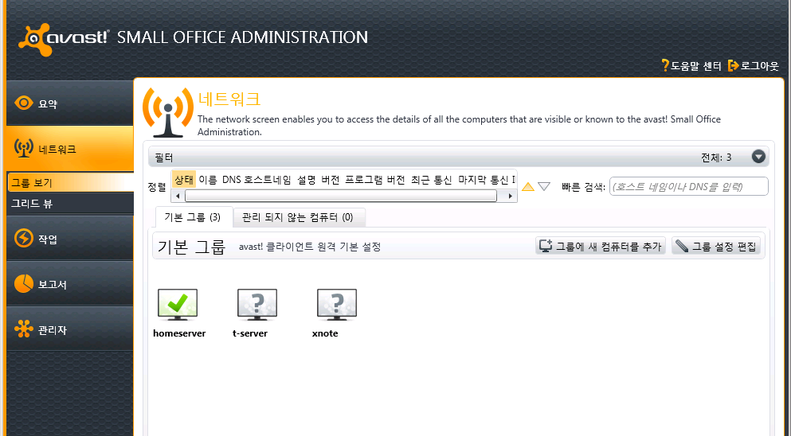
네트워크의 “그룹보기”에서 새롭게 검색된 클라이언트 PC들을 확인할 수 있습니다

Slide 14
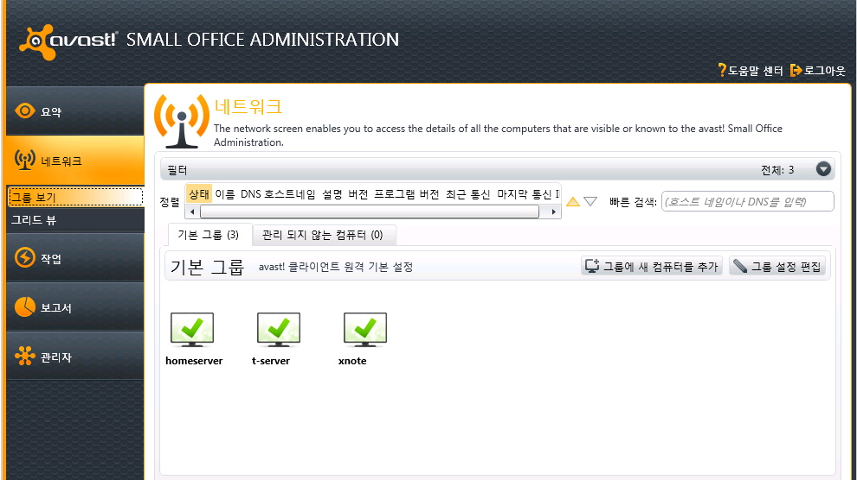
관리자 콘솔 서버와 클라이언트와의 통신이 이루어진 후 PC에 설치된 클라이언트가 정상적으로 작동하고 있는 것을 확인할 수 있습니다
네트워크 규모와 복잡도에 따라 클라이언트가 검색된 후에도 정상 아이콘으로 활성화되는데 약간의 시간차가 생길 수 있습니다.

